Slide 1

Технология решения нелинейных уравнений (НУ)
Лекция 3

Slide 2

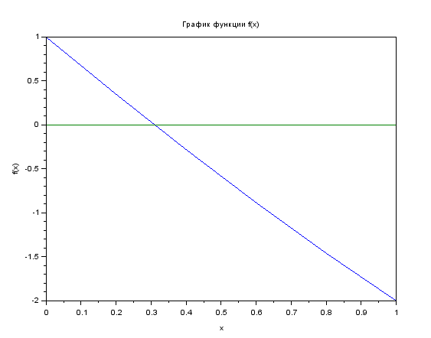
Графический метод отделения корней

Slide 3
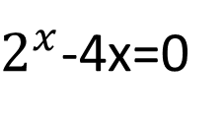
Отделение корней
Аналитический метод отделение корней
$2^{x}$-4x=0

Slide 4
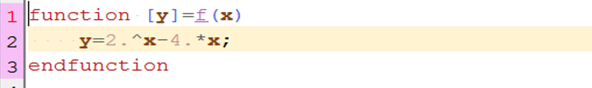
Уточнение корней НУ fsolve(x0,f)

Slide 5
Уточнение корней НУ roots(a)

Slide 6
Технология аппроксимации интерполяции функций в Scilab

Slide 7
Функция [a,S] = datafit(f,z,a0) аппроксимация методом наименьших квадратов

Slide 8
Аппроксимация полиномом 3-й степени

Slide 9
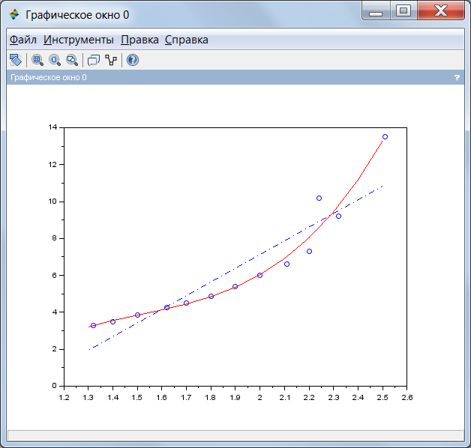
Графики исходной и аппроксимирующих функций

Slide 10
Интерполяция с использованием функции datafit()
Пример: Используя в качестве узлов интерполяции x=1,2,4,5, построить полином, интерполирующий функцию

Slide 11
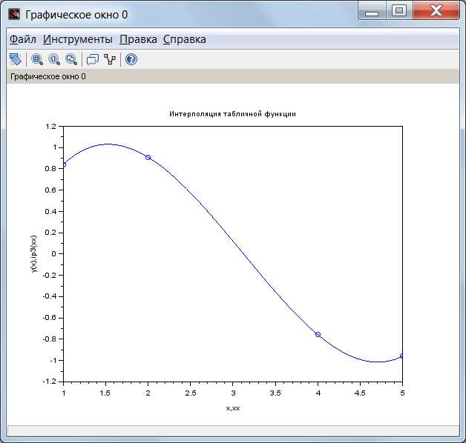
Графики исходной и интерполирующей функций

Slide 12
Интерполяция сплайнами
Идея сплай-интерполяции -разбиении диапазона интерполирования на отрезки, в пределах которых используются разные функции одного вида (чаще всего алгебраические многочлены)
Вычисление функции в точке х=0.58 с использованием линейной интерполяции

Slide 13
Кубическая сплайн-интерполяция

Slide 14
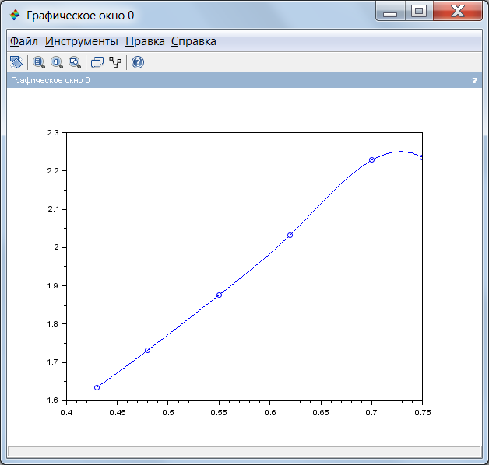
График функции, полученной с использованием кубических сплайнов

Slide 15
Примеры вычисления определенных интегралов методом трапеций inttrap() trapz(x, y)

Slide 16
Вычисление интеграла по формуле Симпсона integrate()

Slide 17
Численное решение обыкновенных дифференциальных уравнений (ОДУ)
[y,w,iw]=ode([type],y0,t0,t [,rtol [,atol]],f [,jac] [,w,iw]),
для которой, обязательными входными параметрами являются:
y0 - вектор начальных условий;
t0 - начальная точка интервала интегрирования;
t - координаты узлов сетки, в которых происходит поиск решения;
f - внешняя функция, определяющая правую часть уравнения или системы уравнений;
y - вектор решений.

Slide 18
Решение ОДУ методом Рунге-Кутты четвертого порядка

Slide 19
Графическое решение ОДУ

Slide 20
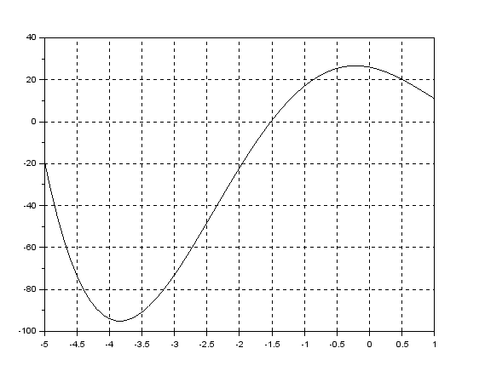
Решение задач одномерной оптимизации
Определим отрезок, содержащий точку минимума, исходя из вида графика функции.
На отрезке [-4;-3] имеется
локальный минимум

Slide 21
Исследование функции f(x) на отрезке [-4,2]

Slide 22
Нахождение координат точки минимума функции f(x) с использованием функции optim()

Slide 23
Решение задач многомерной оптимизации f(x₁, x₂, …x_{n})
Функция optim() требует вспомогательную функцию costf(), имеющую следующую структуру:
function [f,g,ind]=costf(x,ind)
f=gg(x);
g=numderivative(gg,x);
endfunction
где f - функция, минимум которой ищется;
g - градиент функции f (вектор частных производных f по x).
ind- является внутренним параметром для связи между optim и costf.
[f,xopt]=optim(costf,x0),
Входные параметры:
x0- вектор-столбец начальных приближений длиной n (n – количество параметров оптимизации);
constf– имя функции, для которой ищется минимум.
Выходные параметры:
f - минимальное значение функции и xopt - значения параметров оптимизации, при которых функция достигает минимального значения.

Slide 24
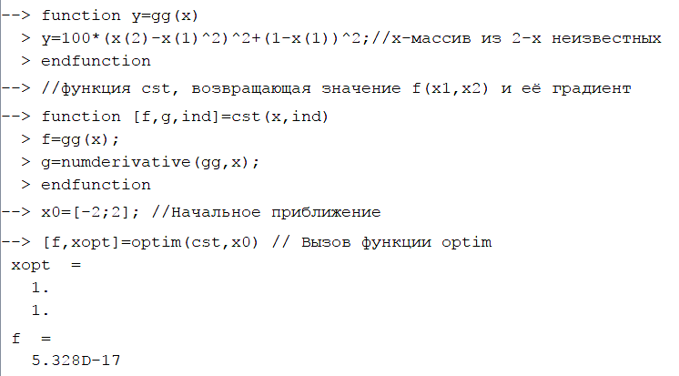
Пример: f(x1, x2) = x₁² + x₂² - x₂ - 2x₁ + 2

